Slide 1

第2章 消費者的祕密 花園
授課教師：
解析消費者行為．謝明慧、吳淑玲著．前程文化出版

Slide 2
引導思考案例
事實上，縱使每個人擁有相同功能的五官，但每個人對周遭世界的感知是具有選擇性的，意思是我們會從龐雜的訊息群中進行過濾與篩選，並只針對少部分訊息做出判斷與詮釋，這便塑造出每個人對所處環境擁有不盡相同的知覺（Perception）。

Slide 3
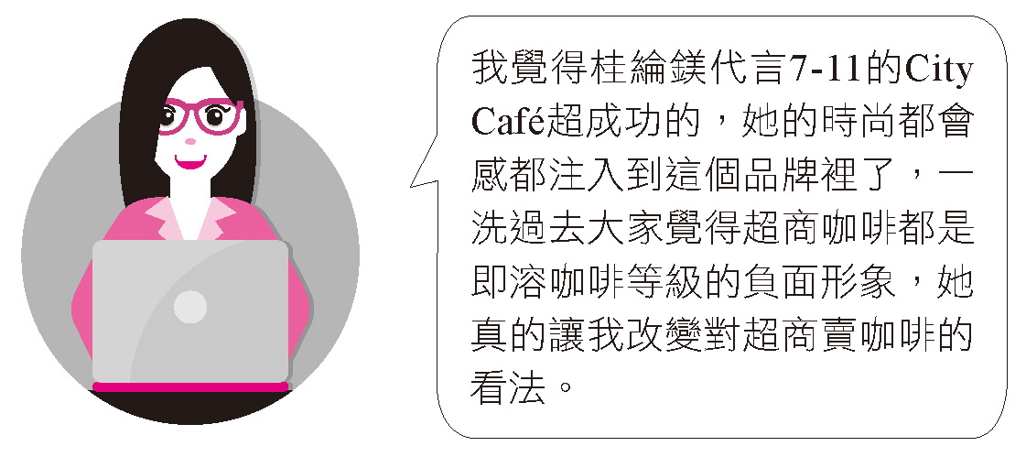
單元1 系統
什麼是知覺（Perception）？
是指人們以感覺器官，例如眼、耳、口、鼻及指頭等，選擇性地接收感覺到的商業以或非商業的刺激物

Slide 4
單元2 感官駕馭──感官系統
知覺與感覺的關係
它是屬於感官運作的範圍，是人類經過感覺接收器：眼、耳、口、鼻及指頭，來對外部環境及外在刺激物，例如光、色彩、聲音、氣味及觸感等，做出即時且迅速的反應
和知覺不同的是，感覺是一種不會牽涉到大腦的運作

Slide 5
單元3 知覺階段Ι：展露
展露
展露的定義
發生於刺激物進入人類感覺範圍的時刻，是指消費者接受到刺激物時所產生的反應
注意力之戰

Slide 6
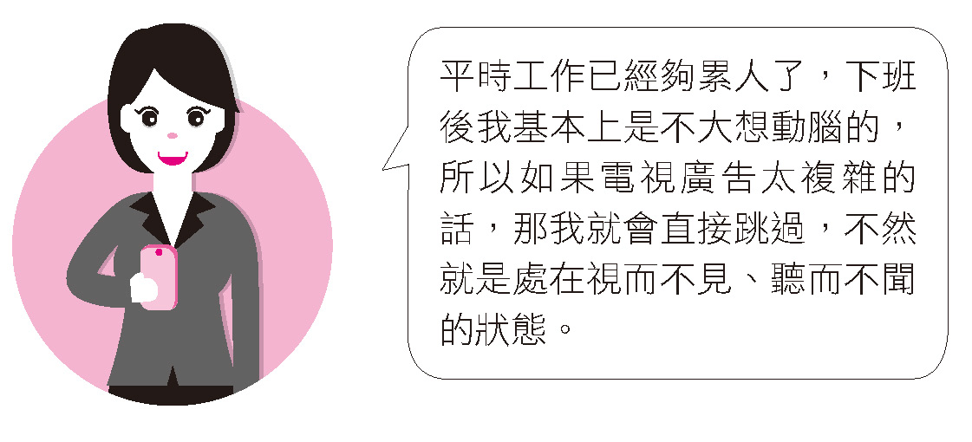
單元4 知覺階段IΙ：注意
注意（Attention）
定義
個人本身有在處理訊息，而注意力之強弱則根據個人對於訊息處理之費心程度而有所不同
資訊過載（Sensory Overload）的問題

Slide 7
單元5 幸運符號──知覺階段Ⅲ：詮釋（Interpretation）
詮釋（Interpretation）的定義
基模（Schema）
意指的是人所知覺到的知識，也就是過去累積起來的既有知識形成消費者認知到的基模，並存在於消費者的腦中
詮釋
接受者本身根據過去既有的基模，進而賦予知覺刺激所產生的意義

Slide 8
單元6 潛意識知覺
潛意識知覺（Subliminal Perception）
當刺激物低於刺激消費者的知覺門檻，但高於感官門檻的時候知覺就會發生
消費者不會用大腦處理該資訊或訊息，而僅輕微感覺到刺激物的存在

